Slide 1
Willkommen zum Informationsabend „Schulanfang“
in der Grundschule Berg
Begrüßung durch die Rektorin Frau Hellweg-Volk
Allgemeine Informationen zur Schule (Frau Volk)
Ablauf der Kooperation Schule-Kindergarten (Herr Holzmann/Kindergarten Sankt Konrad)
Informationen zur Beurteilung der Schulfähigkeit (Kooperationslehrerinnen)
Fragerunde
S. Hellweg-Volk;11/2021
1

Slide 2
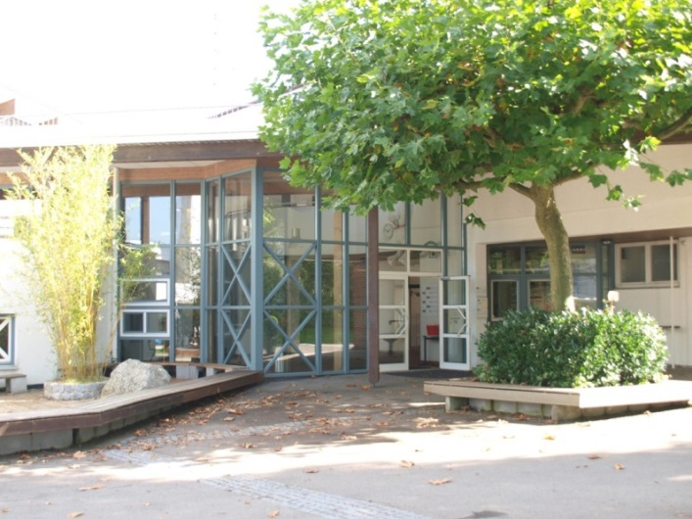
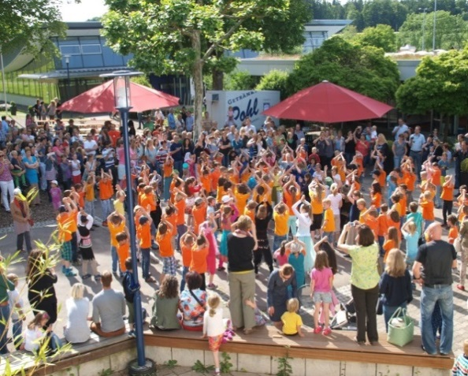
Unsere Grundschule Berg
Wir sind seit Beginn des Schuljahres
2014/15 eine reine Grundschule mit insgesamt 8 Klassen.
Die Klassen werden in allen Stufen zweizügig geführt mit durchschnittlich 22 SchülerInnen in den Klassen.
Zur Zeit besuchen 165 Kinder die Grundschule Berg.
15 Lehrkräfte, 1 Schulsozialarbeiterin, 2 Betreuerinnen,
2 Mensamitarbeiterinnen,1 Sekretärin, 2 Hausmeister,
ehrenamtliche Mitarbeiter/innen, Studenten/innen so wie Erzieherinnen des Kinderhauses und außerschulische Partner arbeiten in der Schule.
S. Hellweg-Volk; 11/2021
2

Slide 3
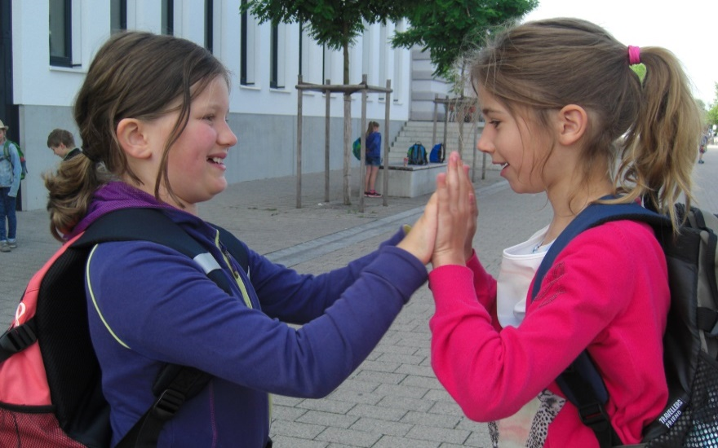
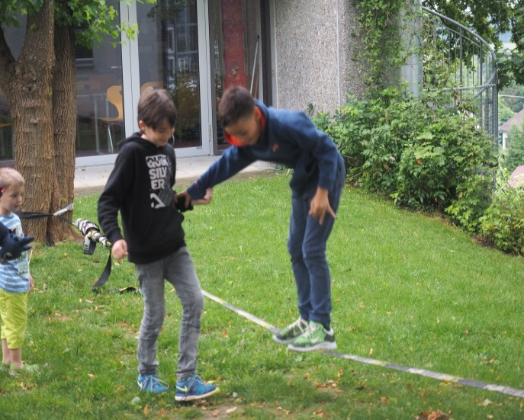
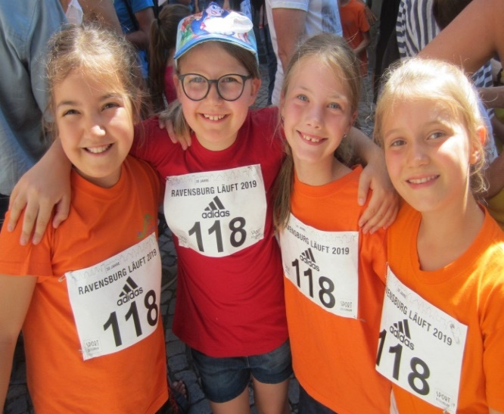
Unser Leitbild: Das Kind steht im Mittelpunkt.
Wir gestalten Lehr- und Lernprozesse so, dass sich das Kind
unter Berücksichtigung seiner individuellen Voraussetzungen
bestmöglich entwickeln kann.
Unser Motto:
„Kooperatives Miteinander“
S. Hellweg-Volk; 11/2021
3

Slide 4
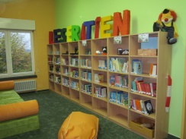
Unsere Räume
Im Schulhaus:
8 Klassenzimmer
2 Gruppenräume 4 Fachräume:
Technik, Schulküche, Kreativraum, EDV-Raum
1 Atelier als Musik- und Theaterraum
1 Lerninsel
1 Bücherei
1 Spieleausgabe
…und außerhalb:
1 Turn- und Festhalle mit Mensa und Betreuungsbereich
1 Sporthalle
S. Hellweg-Volk; 11/2021
4

Slide 5
Unser Schulprofil
Kerncurriculum 75 %
Schulcurriculum 25 %
Technik
Leseförderung
Projekte
Bildungsplan
Kooperation mit den Kindertagesstätten, weiterführenden Schulen, außerschulischen Partnern, der Pädagogischen Hochschule und dem Schulamt
S. Hellweg-Volk; 11/2021
5

Slide 6
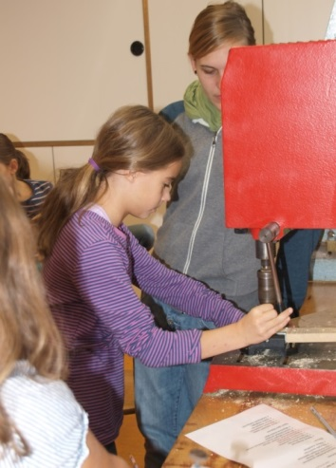
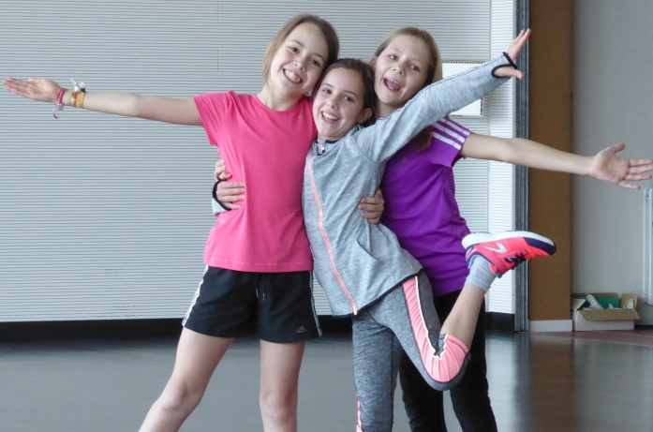
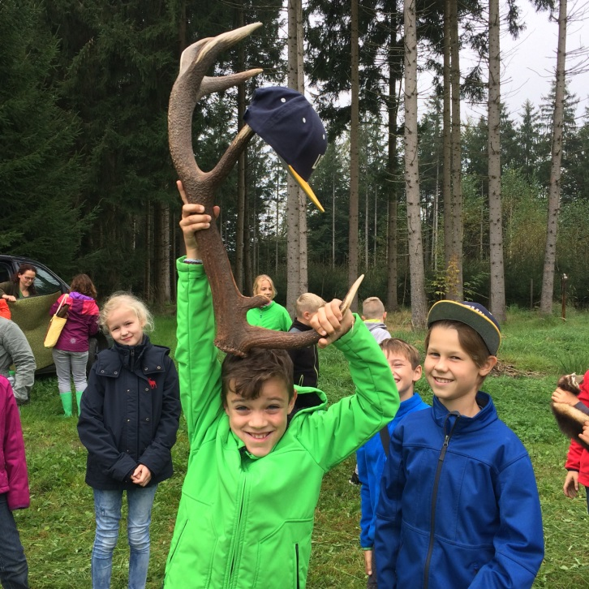
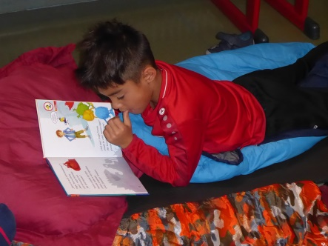
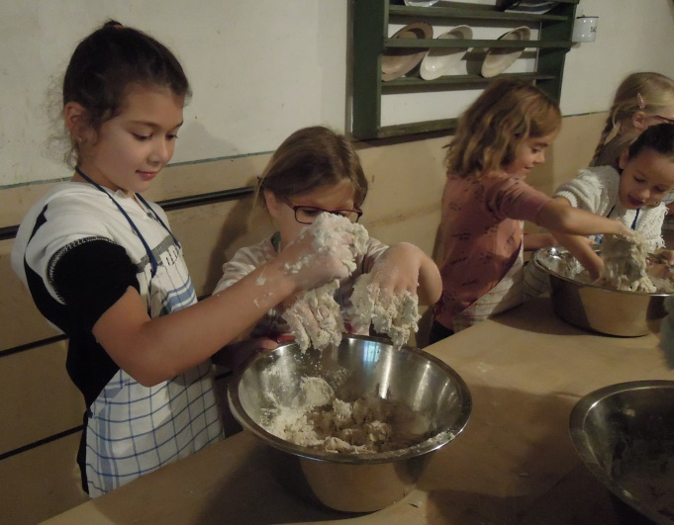
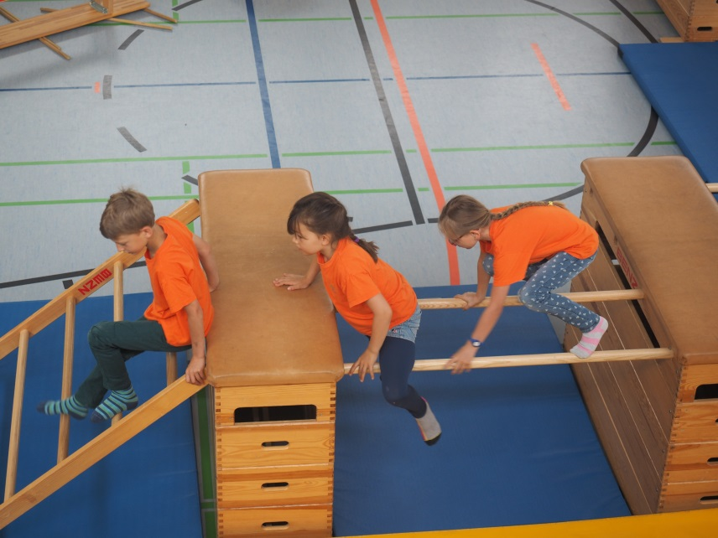
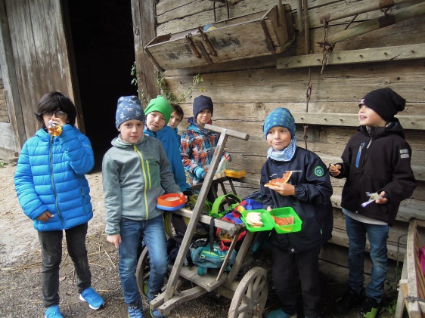
Gelebtes Schulprofil…
S. Hellweg-Volk; 11/2021
6

Slide 7
Unterrichtszeiten
Uhrzeit | Std. | Bus an/ab
7.30-8.15 | (1.) | 7.15
8.15-9.00 | 2. | 8.07
9:05-9:50 | 3.
 | 10 min Frühstück
10:00-10:20 | 20 min Pause
10:20-11.05 | 4.
11.05-11.50 | 5.
11:50-12:05 | 15 min Pause
12.05-12.50 | 6. | 11.58
 | Mittagspause
13.45-14.30 | 7. | 13.34
14.30-15.15 | 8. | 15.20
S. Hellweg-Volk; 11/2021
7

Slide 8
Formulare
Unterschrift beider
Erziehungsberechtigter
S. Hellweg-Volk 11/2021
8

Slide 9
Einteilung der Kinder in die Klassen S Schulleitung und Kooperationslehrer entscheiden gemeinsam
Entscheidungskriterien sind
1. Wunschpartner auf der Anmeldung (mindestens ein Wunsch wird berücksichtigt)
2. Jungen und Mädchen gemischt
3. Neu zugezogene Kinder sollen möglichst einer wohnortnahen Gruppe zugeordnet werden
4. Klassenstärke soll nicht zu unterschiedlich werden

Slide 10
Jahresplanung Kooperation
Ab Oktober 2021: Besuche der Kooperationslehrer/innen in den Kindergärten; Kennenlernen der
Vorschulkinder; Austausch mit den Erzieherinnen; Elterngespräche;
> Innerhalb der Kooperation werden auch Rückstellung und vorzeitige Einschulung von Kindern
besprochen und der Schulleitung zur Genehmigung vorgelegt.
Ab Januar 2022: 3 Besuche der Vorschulkinder in der Schule; Möglichkeit der Eltern zum
Gespräch und Besichtigung der Klassenzimmer;
Einladung zur Schulanmeldung mit Anmeldeformular und Datenschutzformular
Februar, 15.02.22: Schulanmeldenachmittag 14.00 Uhr – 16.00 Uhr in der Schule
Juli 2022: Brief der zukünftigen Klassenlehrer/innen an die Vorschulkinder mit Materialliste und
Einladung zur Einschulungsfeier
Juli 2022: „Unterrichts-“Nachmittag der Vorschulkinder in der Schule
(Organisation einer Betreuungsmöglichkeit in der ersten Schulwoche)
September,14.09.22: Elternabend für die Eltern der Schulanfänger 17.09.22: Einschulungsfeier
WILLKOMMEN IN DER SCHULE!
S. Hellweg-Volk; 11/2021
10

Slide 11
Informationen zur Schulfähigkeit
„Was erwarten wir von den Schulanfängern?“
Kriterien der Beobachtung
* Körperliche Entwicklung
* Kognitive Entwicklung
* Soziale Entwicklung
* Emotionale Entwicklung
* Motivationale Entwicklung

Slide 12
Und das ALLERWICHTIGSTE zum Schluss: Freuen Sie sich zusammen mit Ihrem Kind auf die bevorstehende Schulzeit.

